Slide 1
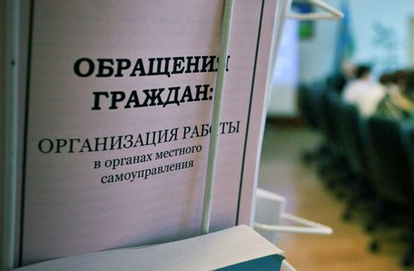
Организация работы с обращениями граждан в городском округе Богданович
АДМИНИСТРАЦИЯ ГОРОДСКОГО ОКРУГА БОГДАНОВИЧ

Slide 2
ДИНАМИКА ПОСТУПЛЕНИЯ ОБРАЩЕНИЙ (жалоб) ГРАЖДАН С 2004 ПО 2014 гг.
АДМИНИСТРАЦИЯ ГОРОДСКОГО ОКРУГА БОГДАНОВИЧ

Slide 3
ДИНАМИКА ОБРАЩЕНИЙ ГРАЖДАН С 2009 ПО 2014 гг.
АДМИНИСТРАЦИЯ ГОРОДСКОГО ОКРУГА БОГДАНОВИЧ
на личных приемах

Slide 4
ЗАРЕГИСТРИРОВАННЫХ ОБРАЩЕНИЙ (ЖАЛОБ) ГРАЖДАН ВО II ПОЛУГОДИИ 2014 ГОДА (по данных учреждений)
АДМИНИСТРАЦИЯ ГОРОДСКОГО ОКРУГА БОГДАНОВИЧ
поступивших через администрацию, другие организации и непосредственно
Примечание: указаны не все отделы

Slide 5
ПРИЧИНЫ СНИЖЕНИЯ с 2013 года зарегистрированных обращений граждан в аппарате администрации:
АДМИНИСТРАЦИЯ ГОРОДСКОГО ОКРУГА БОГДАНОВИЧ
регистрация стандартных заявлений в подразделениях, предоставляющих муниципальные услуги
уменьшение повторных обращений за счет повышения исполнительской дисциплины
непосредственная разъяснительная работа специалиста по работе с обращениями граждан и иных должностных лиц
информационно-разъяснительная работа в СМИ и Интернет
пресс-конференции на сайте ГО

Slide 6
В рамках предоставления муниципальных услуг за II полугодие 2014 г.
АДМИНИСТРАЦИЯ ГОРОДСКОГО ОКРУГА БОГДАНОВИЧ
Итого по указанным отделам - 1238
Примечание: указаны не все отделы

Slide 7
ПИСЬМЕННЫЕ ОБРАЩЕНИЯ по кварталам 2012, 2013, 2014
АДМИНИСТРАЦИЯ ГОРОДСКОГО ОКРУГА БОГДАНОВИЧ
2012
2013
2014

Slide 8
ОБРАЩЕНИЯ ПОЛУЧЕНЫ…
АДМИНИСТРАЦИЯ ГОРОДСКОГО ОКРУГА БОГДАНОВИЧ

Slide 9
Процент обращений (жалоб) граждан от числа проживающих в ГО, всего
АДМИНИСТРАЦИЯ ГОРОДСКОГО ОКРУГА БОГДАНОВИЧ
2014
2013
2012

Slide 10
ОБРАЩЕНИЯ, ПОСТУПИВШИЕ В АДМИНИСТРАЦИЮ В РАЗРЕЗЕ ТЕРРИТОРИЙ
АДМИНИСТРАЦИЯ ГОРОДСКОГО ОКРУГА БОГДАНОВИЧ
Процент количества жалоб от числа жителей

Slide 11
Рейтинговый анализ тематики обращений 2014 года
АДМИНИСТРАЦИЯ ГОРОДСКОГО ОКРУГА БОГДАНОВИЧ
В количественном отношении:
В процентном отношении:
Жилищно-коммунальная сфера 57,5%
Экономика 13,5%
Социальная сфера 7,1%
Безопасность 0,8%
Образование 3,7%
Культура 1,2%
Спорт 0,2%
Здравоохранение 2,5%
Строительство 6,6%
Государство, общество, политика 6,9%

Slide 12
ПОВТОРНЫЕ ОБРАЩЕНИЯ
АДМИНИСТРАЦИЯ ГОРОДСКОГО ОКРУГА БОГДАНОВИЧ
Причины повторных обращений:
не качественно подготовленный ответ (ответы не на все поставленные заявителем вопросы);
вопросы, рассмотренные на комиссиях администрации;
неудовлетворенность ответом;
иные причины…

Slide 13
Обращения, зарегистрированные непосредственно в управлениях сельских территорий за 2014 год (количество)
АДМИНИСТРАЦИЯ ГОРОДСКОГО ОКРУГА БОГДАНОВИЧ
Всего по управлениям – 1220 обращений

Slide 14
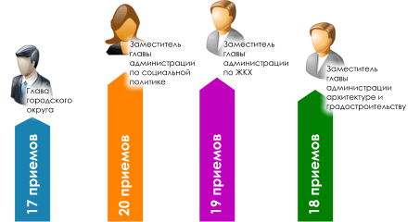
ЛИЧНЫЙ ПРИЕМ ГРАЖДАН ВЫСШИМИ ДОЛЖНОСТНЫМИ ЛИЦАМИ
АДМИНИСТРАЦИЯ ГОРОДСКОГО ОКРУГА БОГДАНОВИЧ
21
20
Зарегистрированных на приемах - 221 гражданин

Slide 15
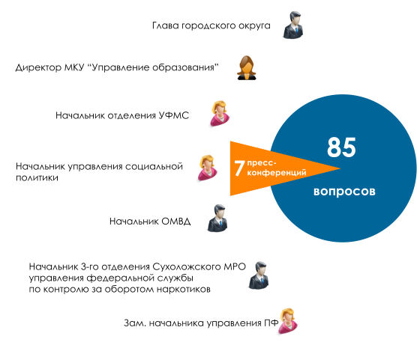
ПРЕСС-КОНФЕРЕНЦИИ НА ОФИЦИАЛЬНОМ САЙТЕ
АДМИНИСТРАЦИЯ ГОРОДСКОГО ОКРУГА БОГДАНОВИЧ

Slide 16
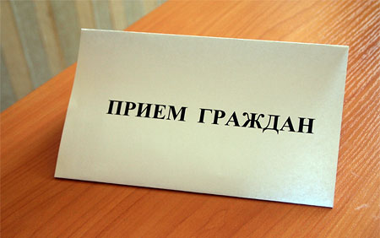
АДМИНИСТРАЦИЯ ГОРОДСКОГО ОКРУГА БОГДАНОВИЧ
Прием граждан в рамках проведения Дней Министерств в 2014 году
Количество проведенных приемов: 12
ОБЩЕРОССИЙСКИЙ ДЕНЬ ПРИЕМА ГРАЖДАН 12 декабря (впервые организован в 2013 г.)
Количество обратившихся:
2013 – 1
2014 - 3
Отчетные собрания начальников управлений сельских территорий - 12
Гражданами поставлено - 68 вопросов

Slide 17
За 2014 год организовано и проведено при работе с обращениями граждан:
АДМИНИСТРАЦИЯ ГОРОДСКОГО ОКРУГА БОГДАНОВИЧ
11 обучающих семинаров
разработаны краткие методические материалы для работающих с обращениями граждан
Контрольно-методические мероприятия по ведению работы с обращениями граждан управлениями сельских территорий
горячая линия
Интернет-сервисы
«Сообщить о проблеме», «Направить благодарность»
вопросы-ответы в газете «Народное слово»
еженедельный и оперативный контроль исполнения

Slide 18
ИСПОЛНИТЕЛЬСКАЯ ДИСЦИПЛИНА 2011-2014 гг.(в процентах) рассмотрено обращений:
АДМИНИСТРАЦИЯ ГОРОДСКОГО ОКРУГА БОГДАНОВИЧ

Slide 19
Спасибо за внимание!
АДМИНИСТРАЦИЯ ГОРОДСКОГО ОКРУГА БОГДАНОВИЧ

